Slide 1
DIVOČINA
Nevyhnutná civilizačná potreba
JURAJ LUKÁČ

Slide 2
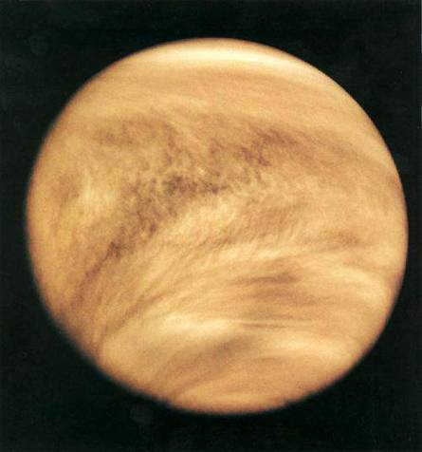
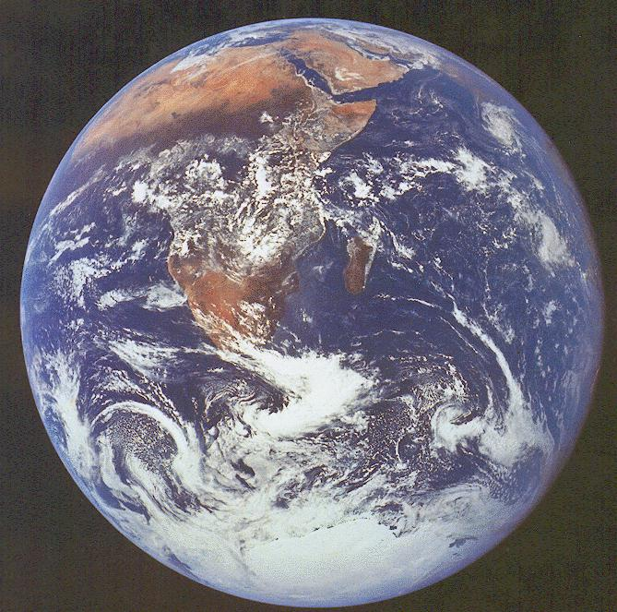
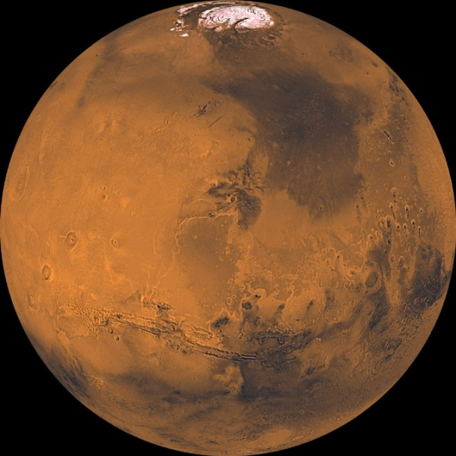
ZEM a jej susedia
Venuša
Zem
Mars
CO₂
N₂
O₂
98%
1,9%
0,001%
0,03%
79%
21%
95%
2,7%
0,13

Slide 3
ZLOŽITÝ ŽIVÝ SYSTÉM
  Baktérie – 10²¹
  Jednobunkové organizmy – 10¹⁷
  Chvostoskoky – 6.10⁹
  Mnohonožky – 5.10⁶
  Pavúkovce – 10⁶
  Stonožky – 10⁶
  Stavovce – 100

Slide 4
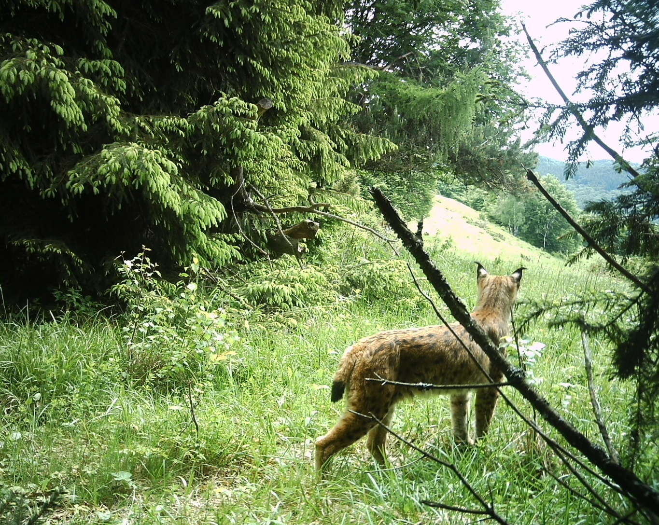

Slide 5
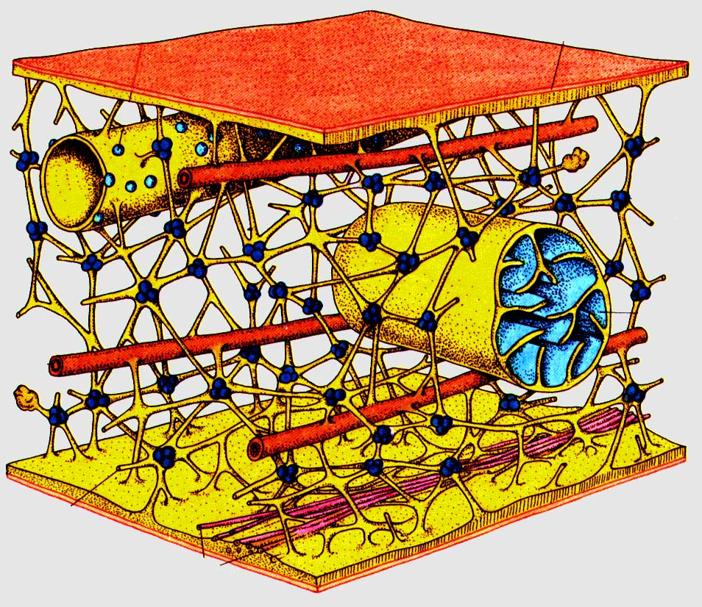

Slide 6
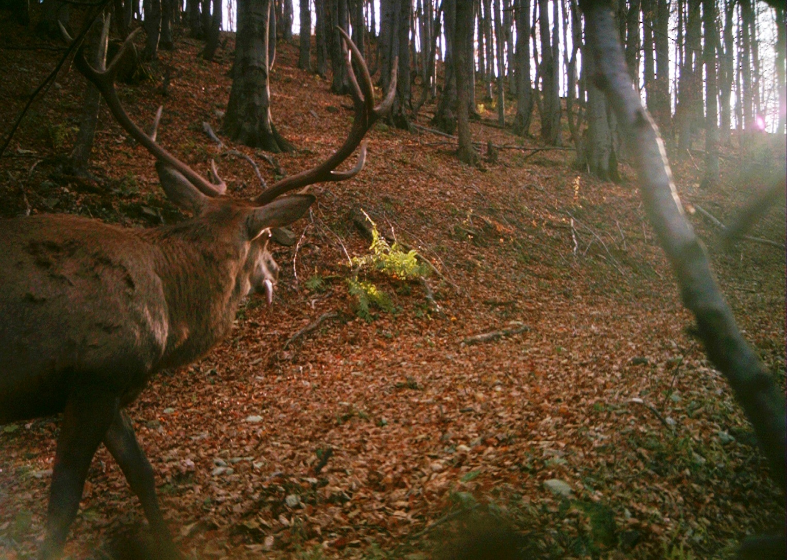

Slide 7
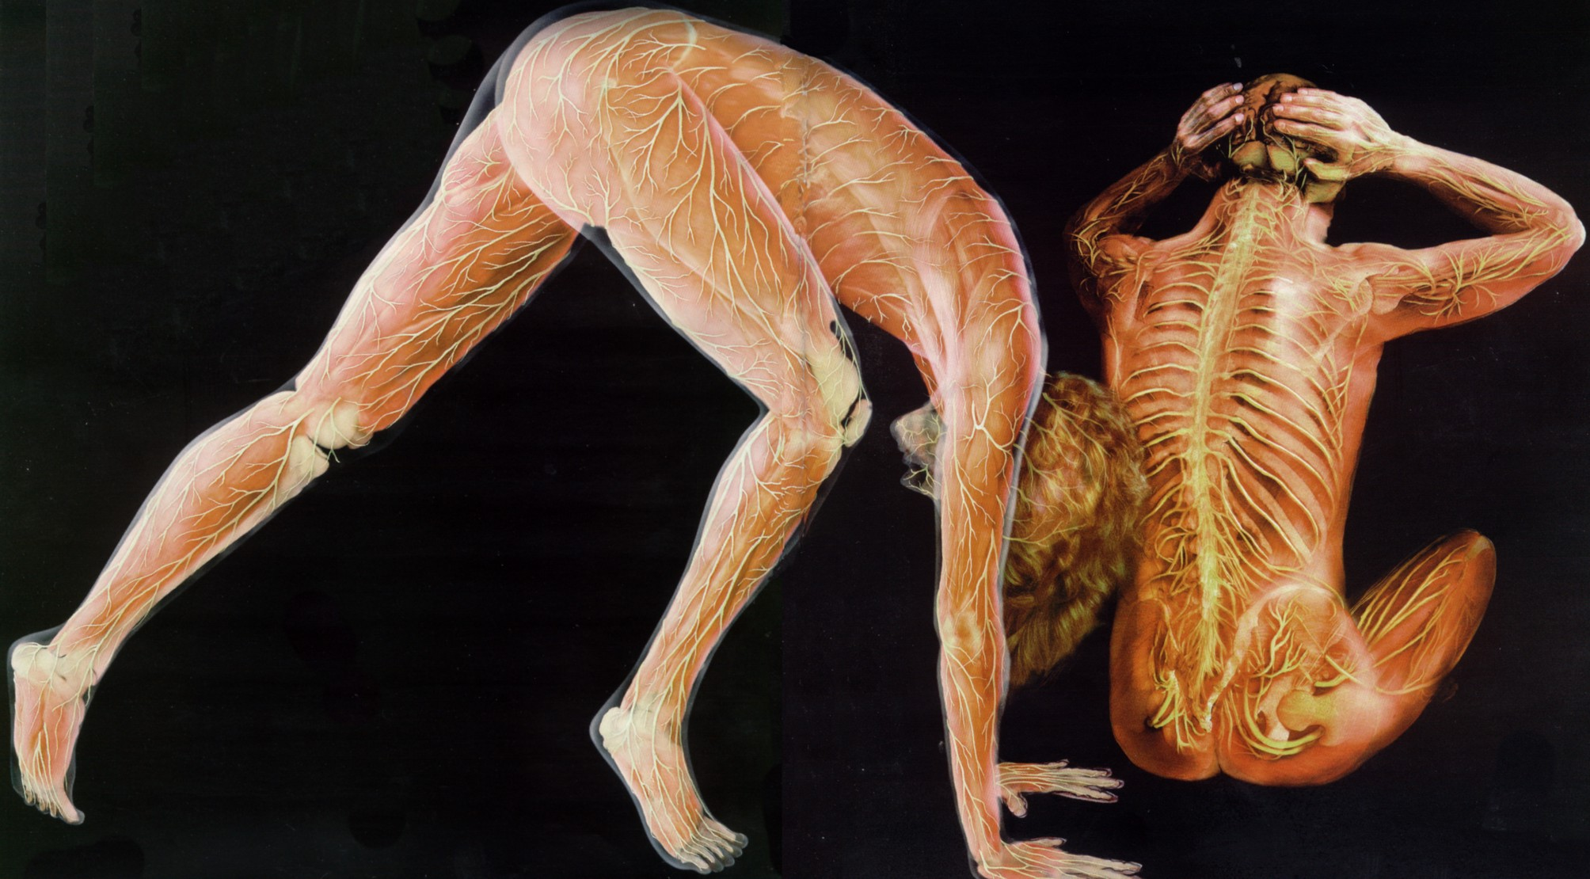

Slide 8
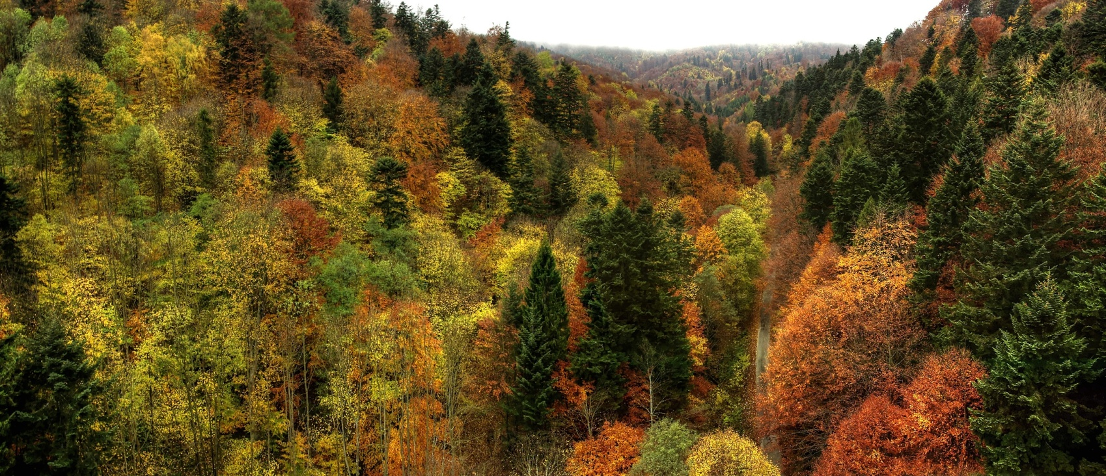

Slide 9
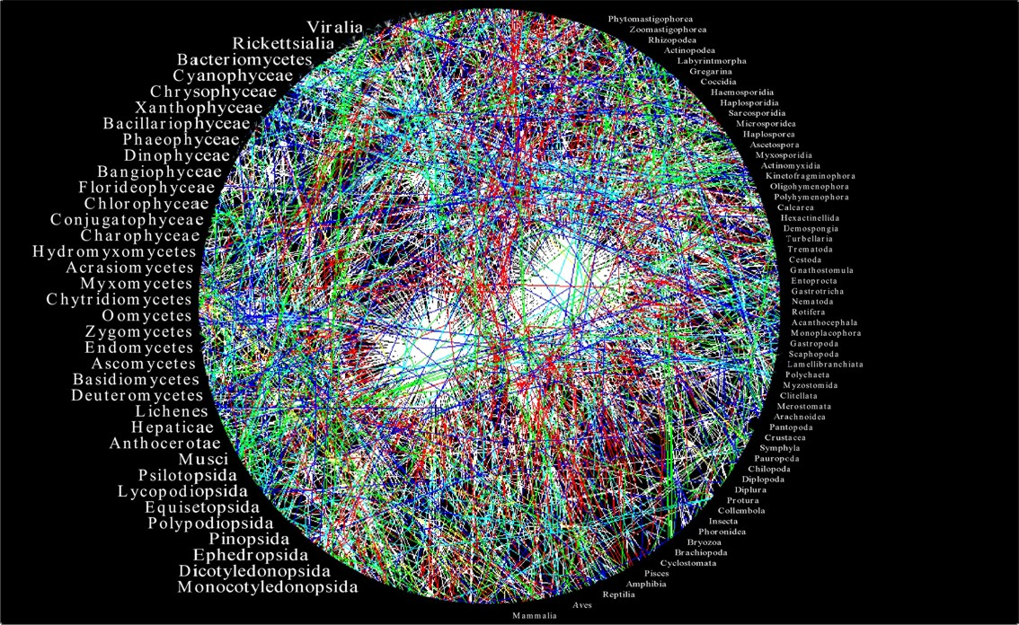

Slide 10
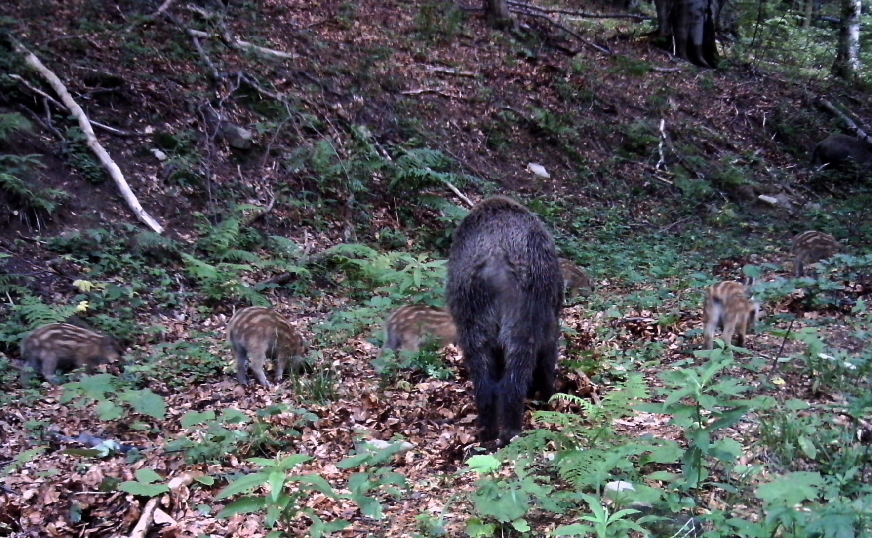

Slide 11
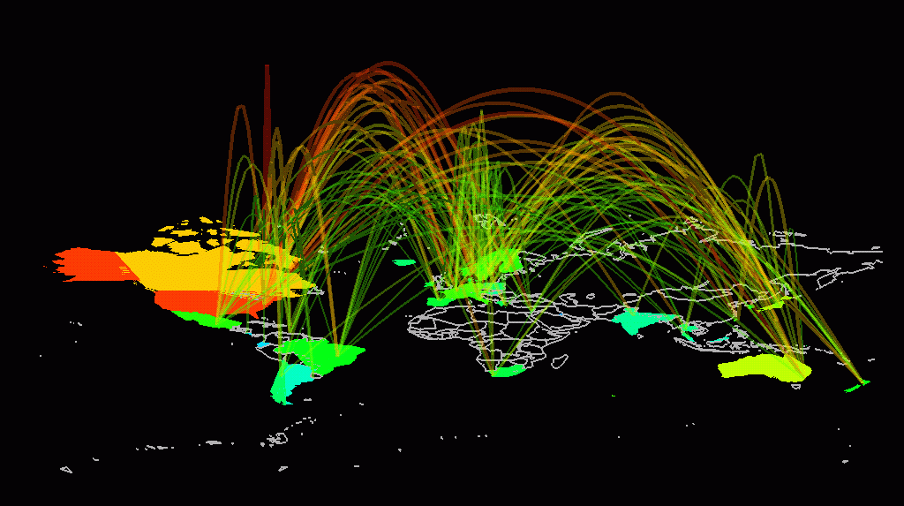

Slide 12
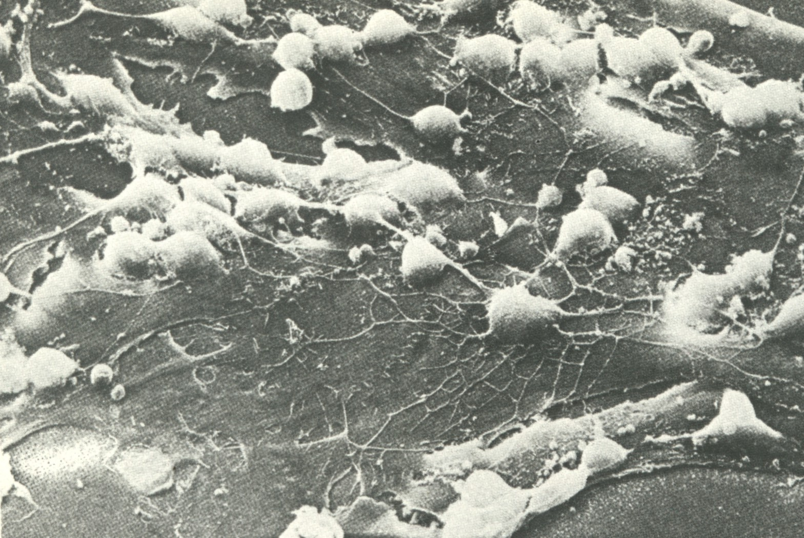
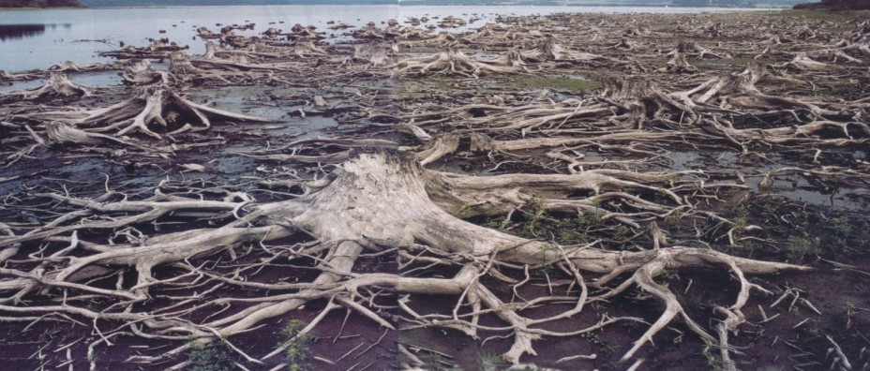
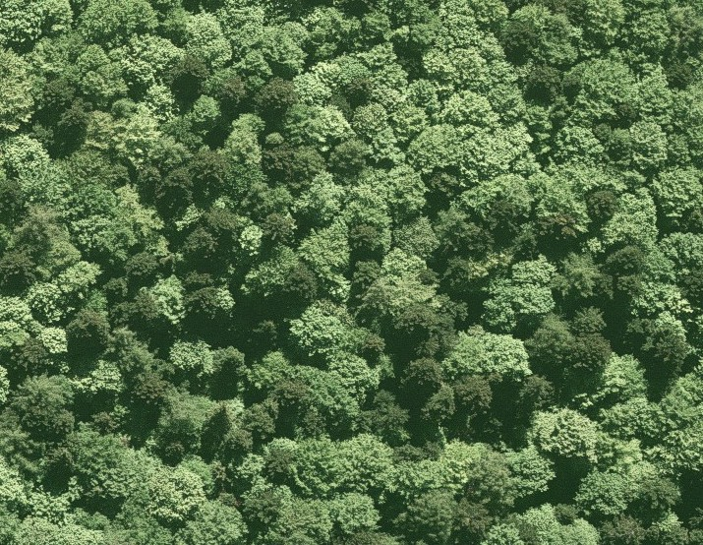

Slide 13
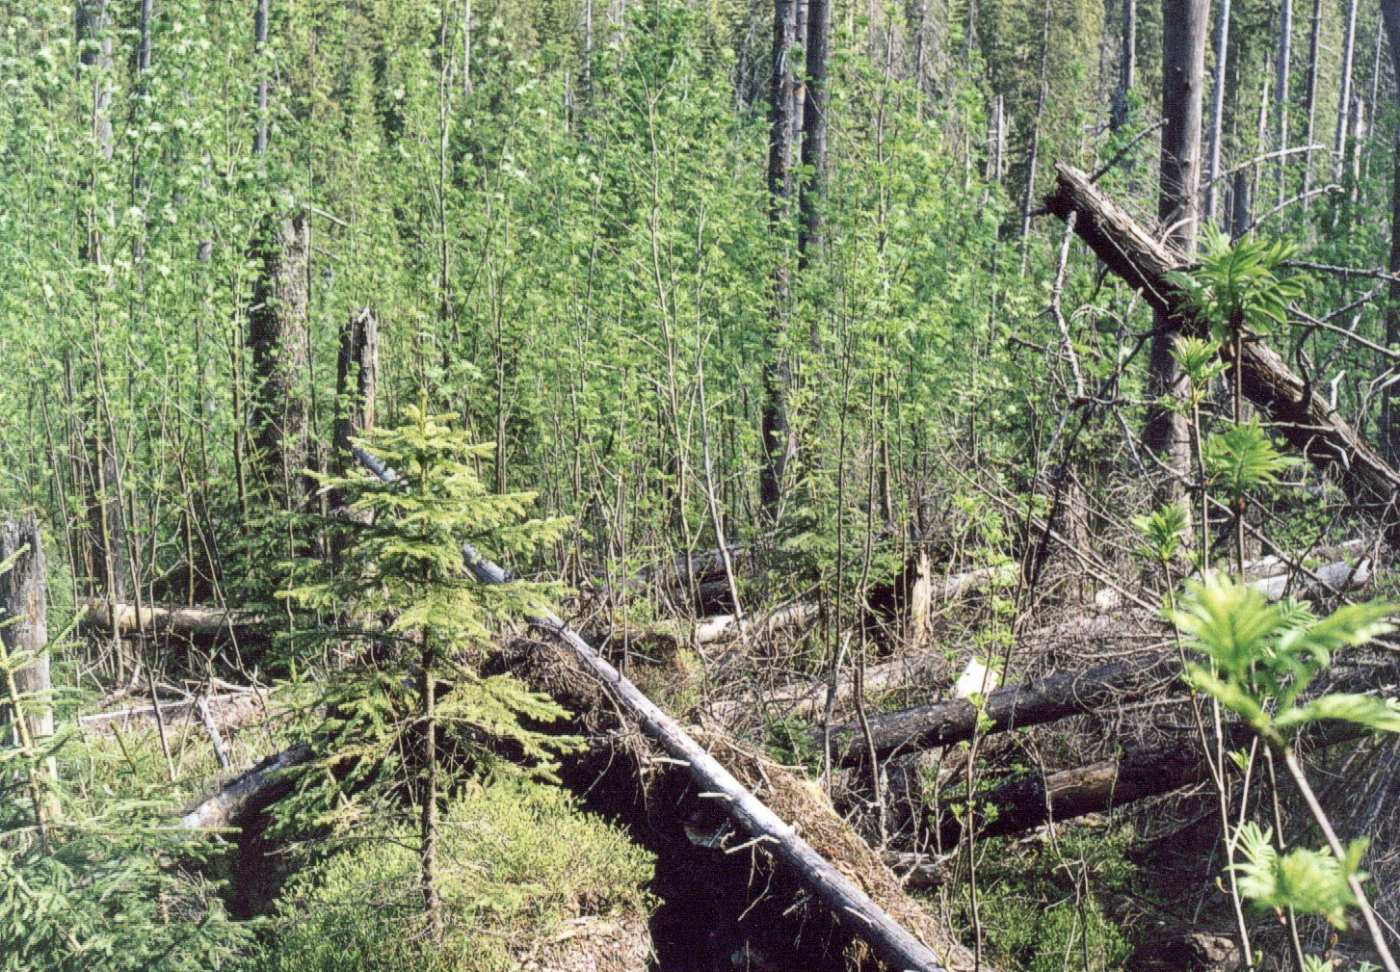
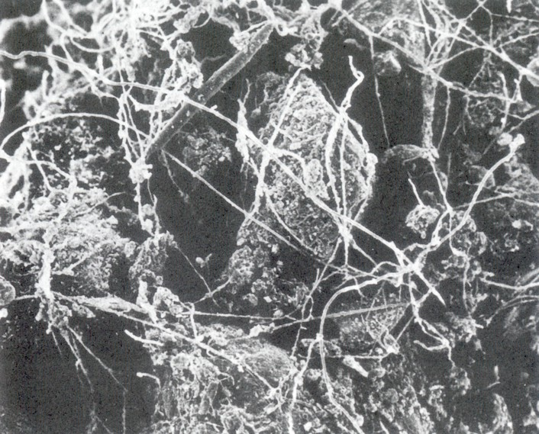

Slide 14
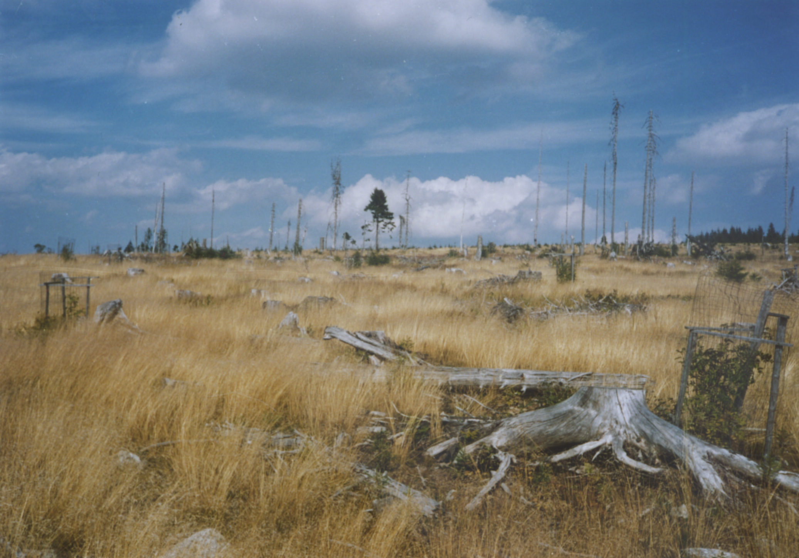
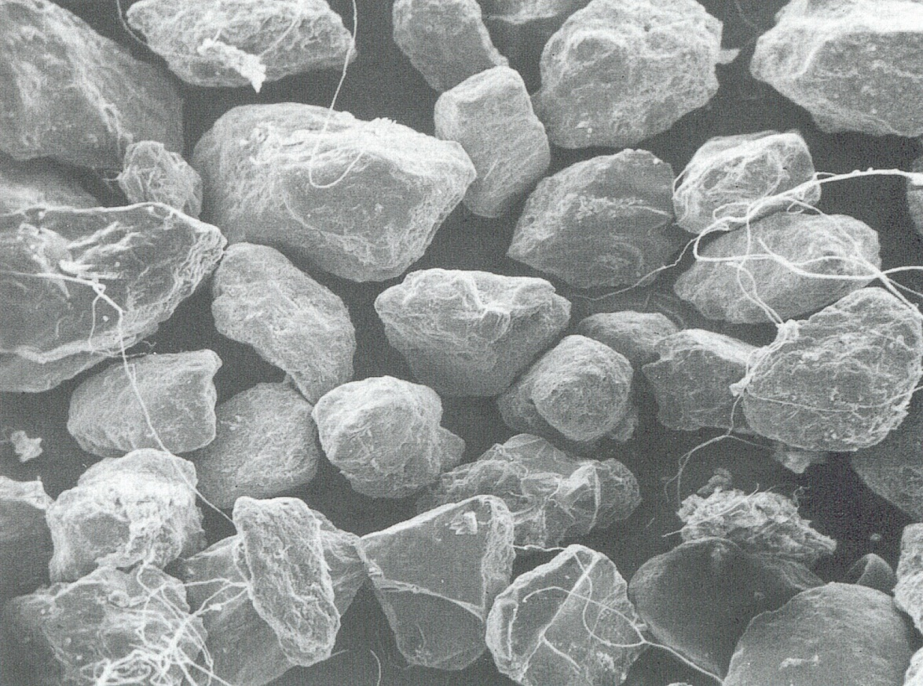

Slide 15
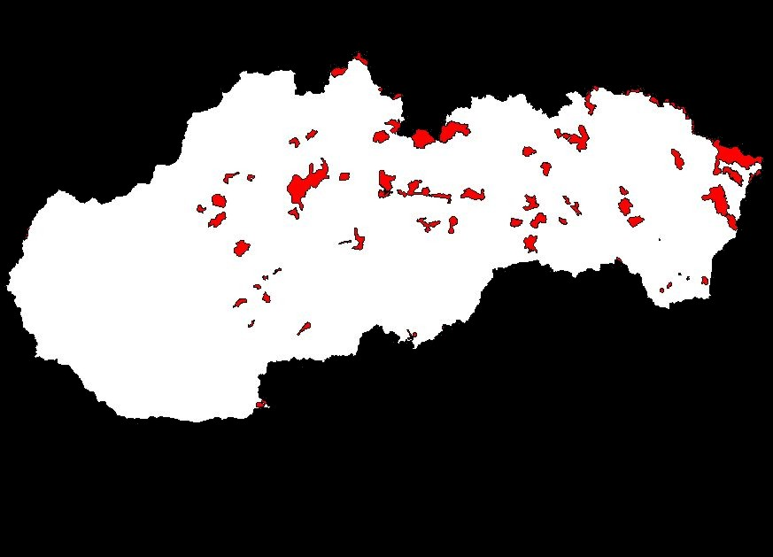
EVOLUČNÉ® LESY
90 : 10

Slide 16
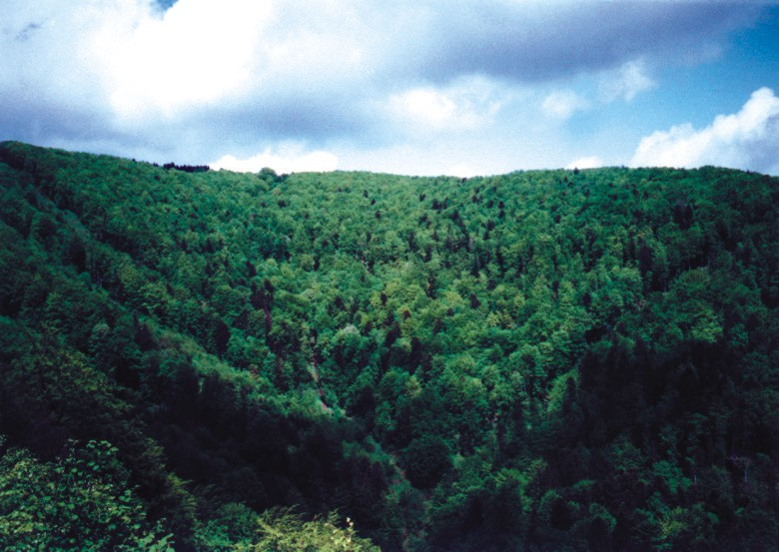
Súkromná prírodná rezervácia VLČIA

Slide 17
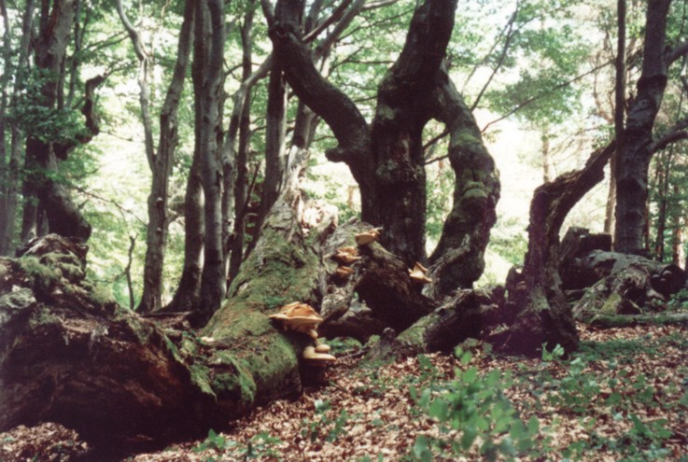
Súkromná prírodná rezervácia RYSIA

Slide 18
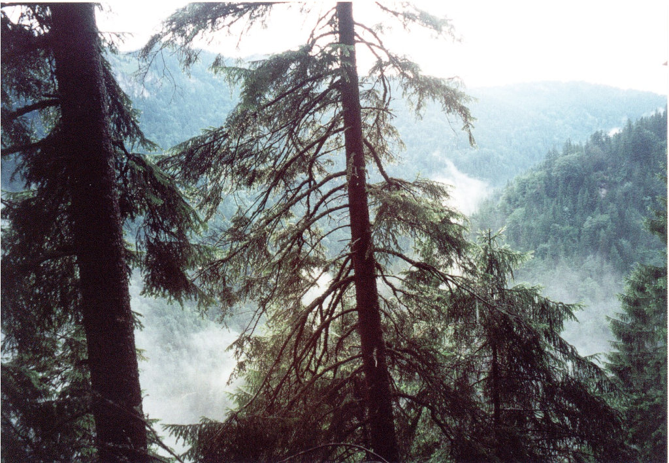
Národná prírodná rezervácia Suchá dolina

Slide 19
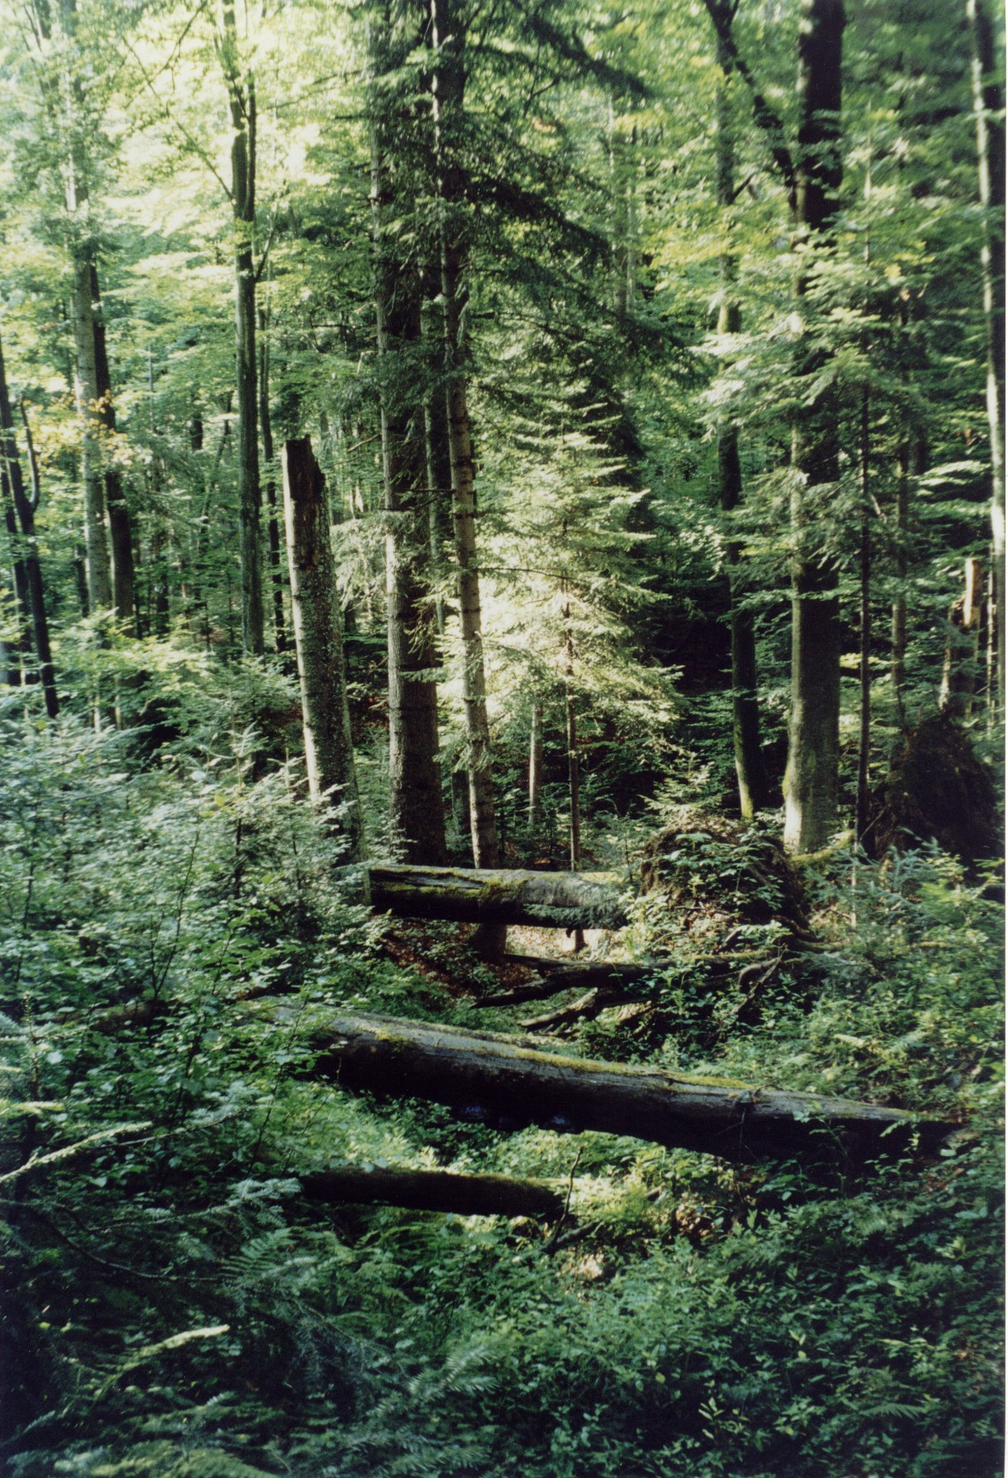
Prírodná rezervácia UDAVA

Slide 20
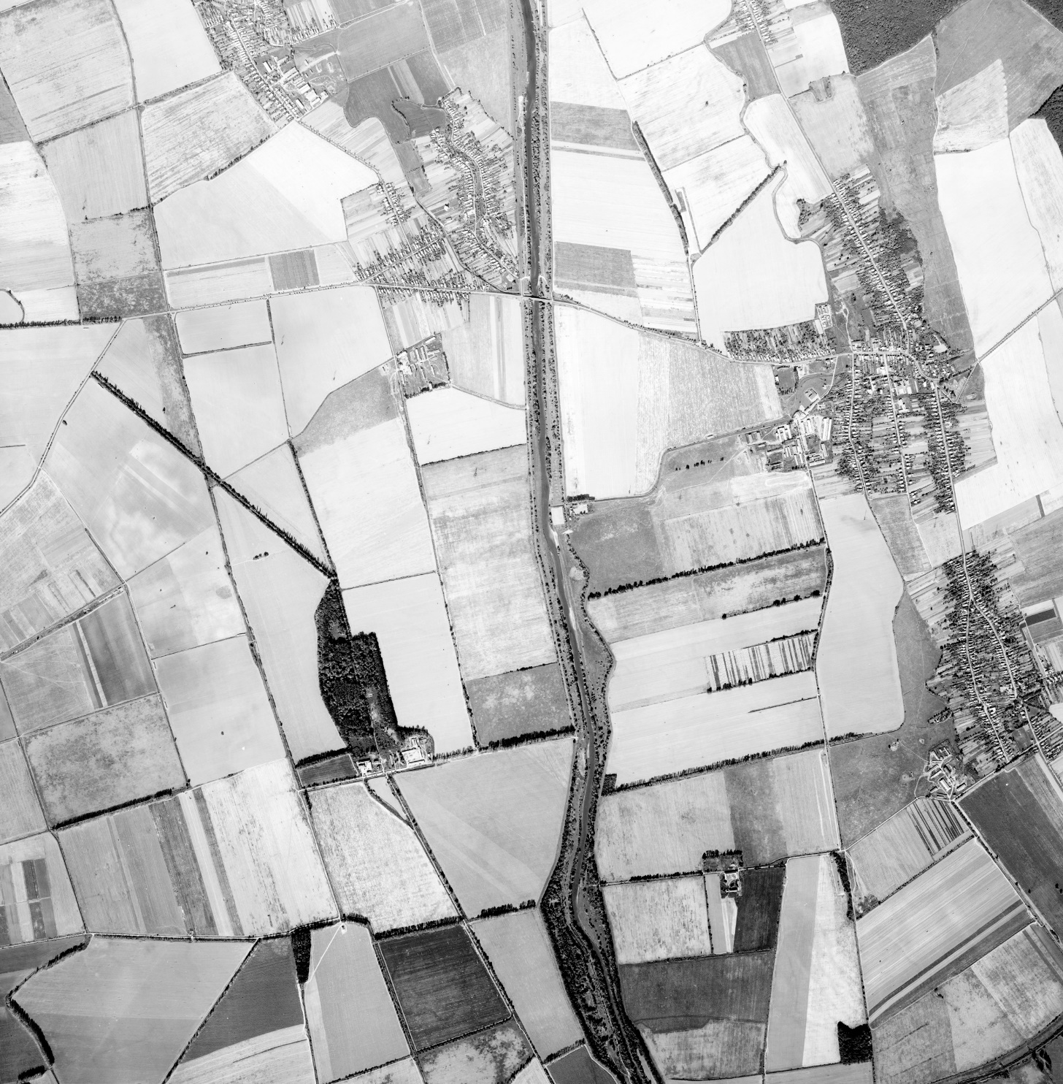
Súkromná rezervácia BISCE

Slide 21
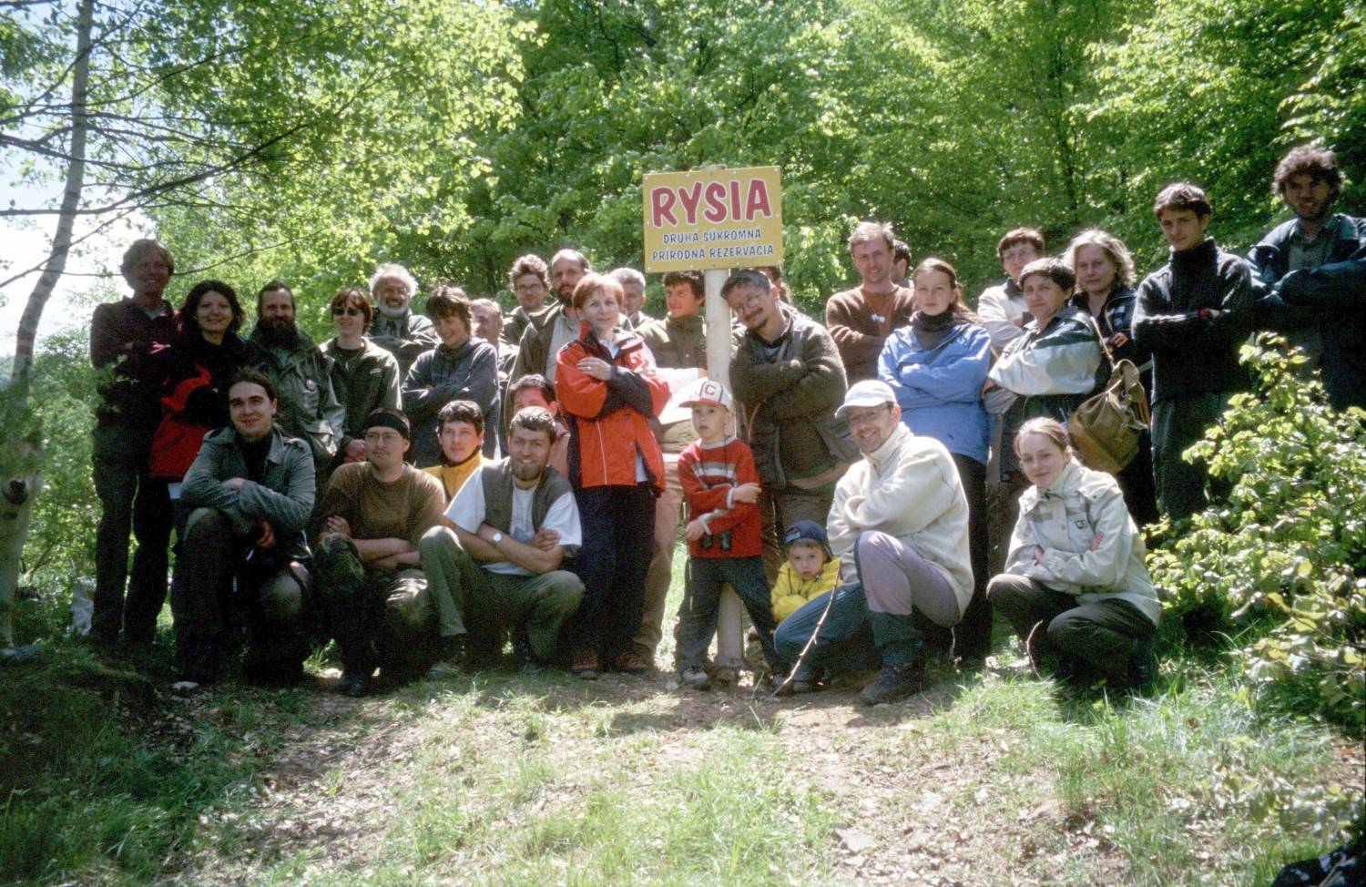

Slide 22
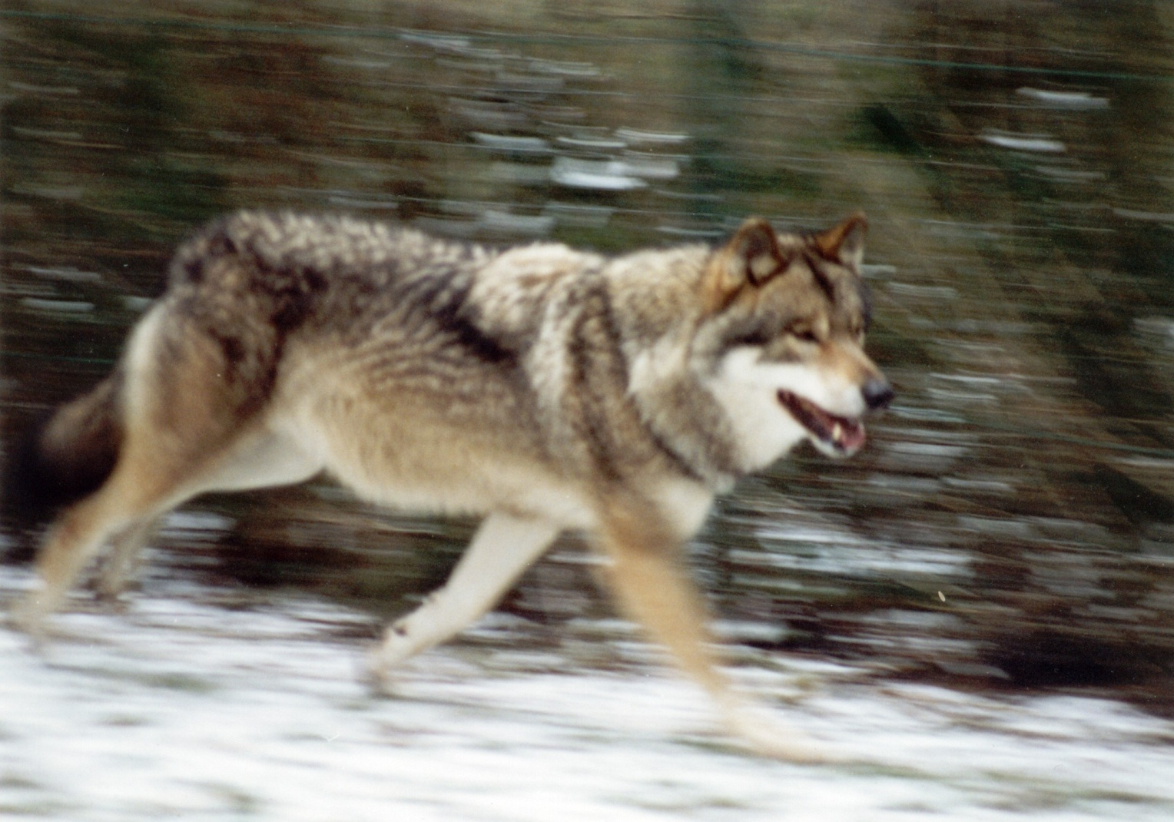
THE END ?
Foto: Juraj Lukáč

Slide 23
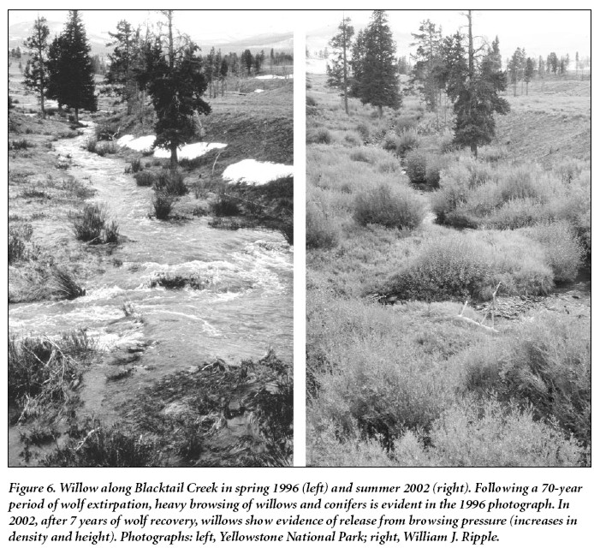

Slide 24
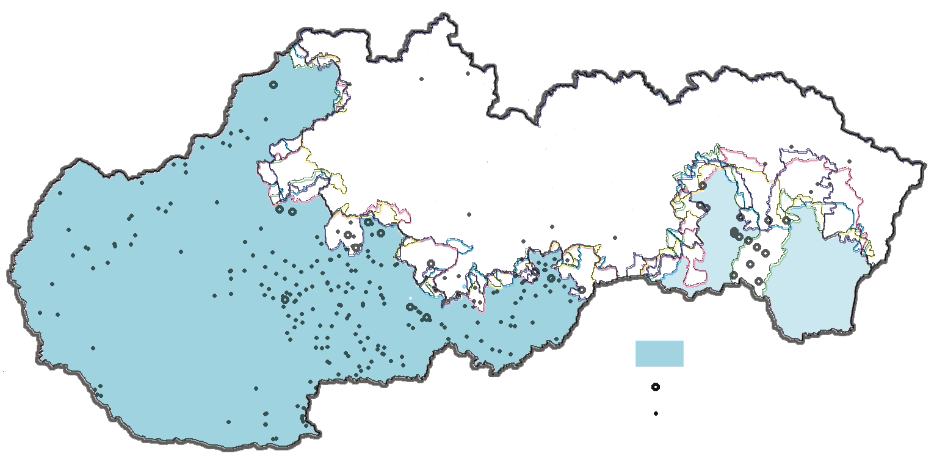
Klasický mor ošípaných a prirodzený biotop (výskyt vlka)
V rokoch 1990 - 1996 utratených 96 817 kusov ošípaných!
7%
93%

Slide 25
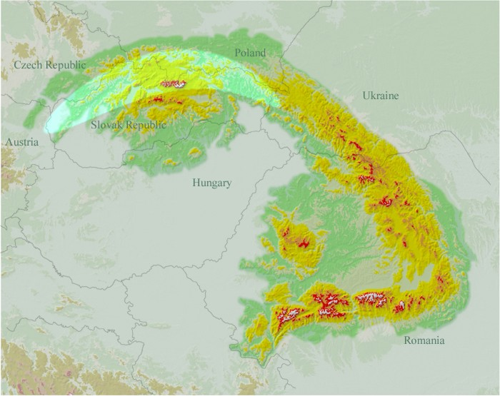

Slide 26
